Slide 1

Introdução ao html

Slide 2
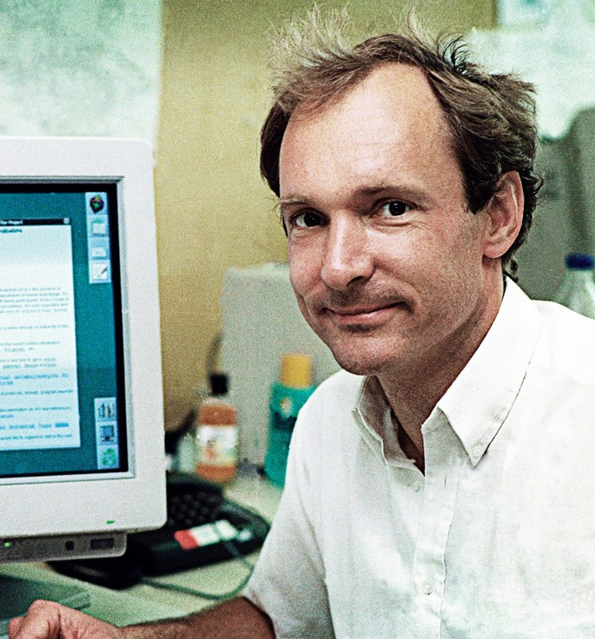
Introdução ao HTML
O que é HTML (HyperText Markup Language)
Criado por Tim Berners-Lee no início dos anos 1990
Parte da base da Web junto com HTTP e URL

Slide 3
As 3 Tecnologias da Web
HTML: estrutura o conteúdo das páginas
HTTP: protocolo de transferência das páginas
URL: endereço único para cada página

Slide 4
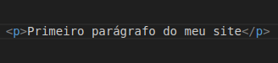
Tags: A base do HTML
TAG DE ABERTURA
TAG DE FECHAMENTO
Tags: As tags são símbolos que servem para determinar o tipo de informação e estrutura do conteúdo.
Todos os conteúdos de uma página: imagens, textos, são organizados por meio de tags. Sua estrutura geralmente é:
<tag>Conteúdo</tag>
CONTEÚDO

Slide 5
Atributos e valores
Atributo
Atributos são informações adicionais sobre o conteúdo de uma tag. A estrutura é:
<tag atributo="valor"> Conteúdo</tag>
Valor

Slide 6
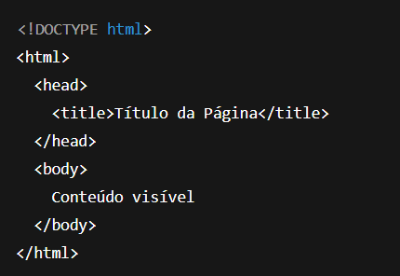
Estrutura Básica de um Documento HTML
<head>: informações da página (não visíveis)
<body>: conteúdo que aparece para o usuário
<title>: Título da página(aparece no topo do navegador)

Slide 7
Estrutura | O que faz
<!DOCTYPE html> | Diz ao navegador que estamos usando HTML5
<html> | Envolve todo o conteúdo da página
<head> | Contém informações invisíveis ao usuário (como título da aba, nome do autor etc.)
<meta charset="UTF-8"> | Define o conjunto de caracteres para acentos funcionarem corretamente
<tittle> | Define o título que aparece na aba do navegador
<body> | Contém o conteúdo visível da página (textos, imagens, links, etc.)

Slide 8

Exercício
Crie no seu computador um arquivo com nome "HelloWorld.html". Nesse arquivo vc deverá:
Fazer a estrutura básica do HTML5
No header, usar a tag:
<meta name="author" content="Seu nome">
No body seguir o comando abaixo:
<h1>Hello World</h1>
<p>Esse é meu primeiro site em html.<p>

Slide 9

Manipulação de textos em html

Slide 10
Títulos e Parágrafos
<h1> a <h6>: títulos (h1 = mais importante)
<p>: parágrafos
<br>: quebra de linha(sem fechamento de tag)
<hr>: linha horizontal(sem fechamento de tag)

Slide 11
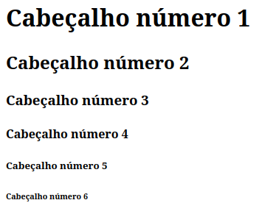
Exemplo

Slide 12
Mais algumas tags de texto...
<sup> e <sub> para estruturar o texto superiormente e inferiormente em relação a outro
<i>: Texto em itálico
<b>: Texto em negrito

Slide 13
Tags Semânticas São tags que não alteram a estrutura da página mas, adicionam informações extras sobre o seu conteúdo
<q>, <blockquote> e <cite>: Citações
<abbr>: Siglas
<strong> e <em>: ênfase semântica

Slide 14
Tags Semânticas
<address>: Utilizada para informações de contato
<del> e <s>: Utilizadas para informar conteúdos deletados ou não relevantes no momento
<ins>: Informar que um texto foi adicionado ao original

Slide 15
Listas
Não ordenada (bullet points):
<ul>
<li>Item 1</li>
<li>Item 2</li>
</ul>
Ordenada (numerada):
<ol>
<li>Passo 1</li>
<li>Passo 2</li>
</ol>

Slide 16

Links

Slide 17
Os links são fundamentais para o funcionamento da web. Com eles podemos referenciar outros sites, imagens, vídeos e muito mais.
No HTML utilizamos a tag <a> junto com o atributo href.
Estrutura básica de um link:
<a href="endereço do recurso">Nome do Link</a>

Slide 18
Exemplo: Fazer o link que redirecione para o site da Universidade Federal do Ticantins
endereço: https://www.uft.edu.br

Slide 19
Principais atributos
target: _blank, _self
tittle: texto que aparece ao passar o mouse no link

Slide 20
Links (Hiperlinks)
Tag: <a>
Atributos:
href: destino do link
target="_blank": abre em nova aba
<a href="https://exemplo.com" target="_blank">Clique aqui</a>

Slide 21
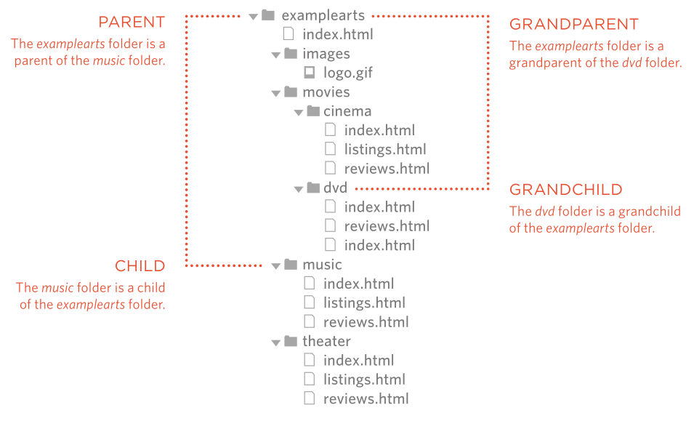
Links relativos
O links relativos são aqueles que referenciam conteúdos da própria página ou pasta onde está seus arquivos.

Slide 22
Tipos de referência
O arquivo está na mesma pasta que o seu projeto atual: "arquivo.html"
O arquivo está numa pasta, por exemplo "meuprojeto": "meuprojeto/arquivo.html"
O arquivo está numa pasta anterior: "../arquivo.html"
Referenciar conteúdo da própria página: "#identificador"

Slide 23
Inserção de Imagens – tag <img> sem fechamento
src= “nome ou URL do arquivo” - Nome ou endereço (URL) da imagem a ser exibida. Este parâmetro é obrigatório.
alt=”Texto” - Exibe o texto especificado quando o Browser não encontra a imagem ou quando o cursor passa por cima da figura.
height e width: Ajusta respectivamente altura e largura da imagem
Sintaxe: <img src="foto.jpg" alt="Foto do meu cachorro no parque">

Slide 24

Dica para melhorar o código
Use a tag <figure> para englobar a imagem e use a tag <figcaption> para a adicionar uma legenda à imagem

Slide 25
Videos em HTML * Para vídeos de fontes externas use a tag <iframe> *Ao lado estão os principais atributos
src: rebe o link do conteúdo
widht e height: Configura respectivamente, largura e altura do vídeo
allowfullscren: permite visualizar o conteúdo em tela cheia

Slide 26
Exercício
Crie no seu computador uma arquivo com o nome about_me.html
Faça uma introdução dizendo seu nome, idade, cidade e país onde mora e quais os seus sonhos para o futuro(Pode adicionar mais coisas se quiser)
Em seguida faça 1 lista ordenada de top 3 comidas comidas que você gosta e com a imagem de cada uma(para a lista use o atributo reversed)
Após cada item da lista(</li>) adicione a imagem com width e height iguais a 100
Por último faça mais uma lista, não ordenada, contendo links para suas redes sociais.

Slide 27
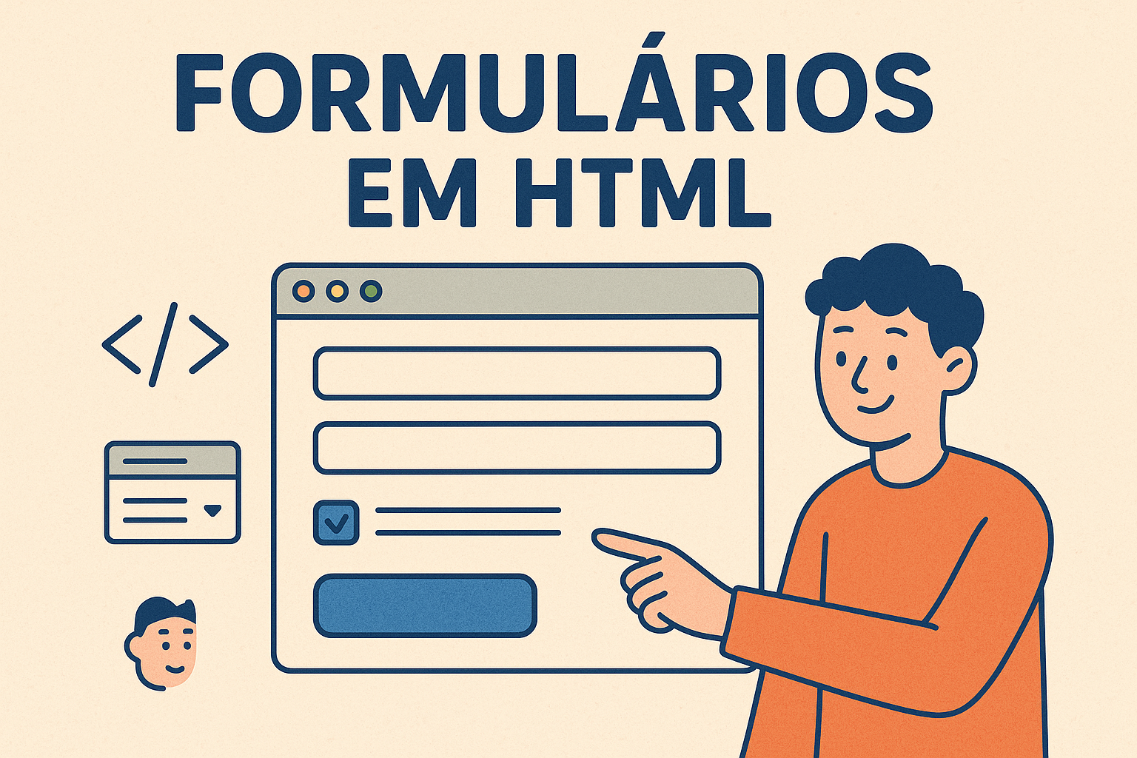

Slide 28
Formulários
<forms action="url_de_destino" method="get/post">Texto do formulario</forms>
Fórmulários em HTML são estruturas que permitem coletar dados dos usuários em uma página web.
Possuem diversas funcionalidades como fornecer estruturas para login e senha, comentários, motores de busca entre outros.
A seguir está a estrutura básica de um form em HTML.
action: Define para onde os dados do formulário serão enviados
method: Define a natureza da operação:
--> post: Inserir dados. Usado para informações sensíveis
--> get: Consulta de dados. Usado para informações menos sensíveis.

Slide 29
Tag input e label
Sintaxe geral do input junto com o label
Tag que vai dentro do formulário(sem fechamento)
A tag input serve para criar um campo onde o usuário pode inserir dados
A tag label, que recebe o id do input deve ser usada para melhorar a acessibilidade e a semântica do código
<forms>
<label for="identificador">Nome_do_formulário</label>
<input type="tipo_de_formulário" id="identificador" name="nome_do_registro">
</forms>

Slide 30
Exemplo
Crie um formulário com o nome "Usuário". Use type="text"
*utilize action="www.example.com" *

Slide 31
Principais atributos do input
type: text ou password(existem outros)
name: nome de registro
id:nome identificador
maxlength e maxlength: máximo e mínimo de caracteres
required: Impede que o usuário deixe o formulário em branco(não requer valor)
value: valor padrão que aparece no campo

Slide 32
Tag <button>
A tag <button> serve para adicionar um botão para submeter o formulário. Sintaxe abaixo:
<forms>
<label for="identificador">Nome_do_formulário</label>
<input type="tipo_de_formulário" id="identificador" name="nome_do_registro">
<button type="submit">Enviar</button>
</forms>

Slide 33

Exercício
Crie no seu computador um arquivo com o nome cadastro.html
Você irá produzir uma clássica tela de cadastro. A tela deve ter os campos Usuário e Senha e um botão escrito Cadastrar
O usuário não poderá deixar nenhum dos campos em branco. Além disso seu nome não pode ultrapassar 50 caracteres e sua senha deve ter no mínimo 6 caracteres
Para o action use o domíno:
www.example.com

Slide 34
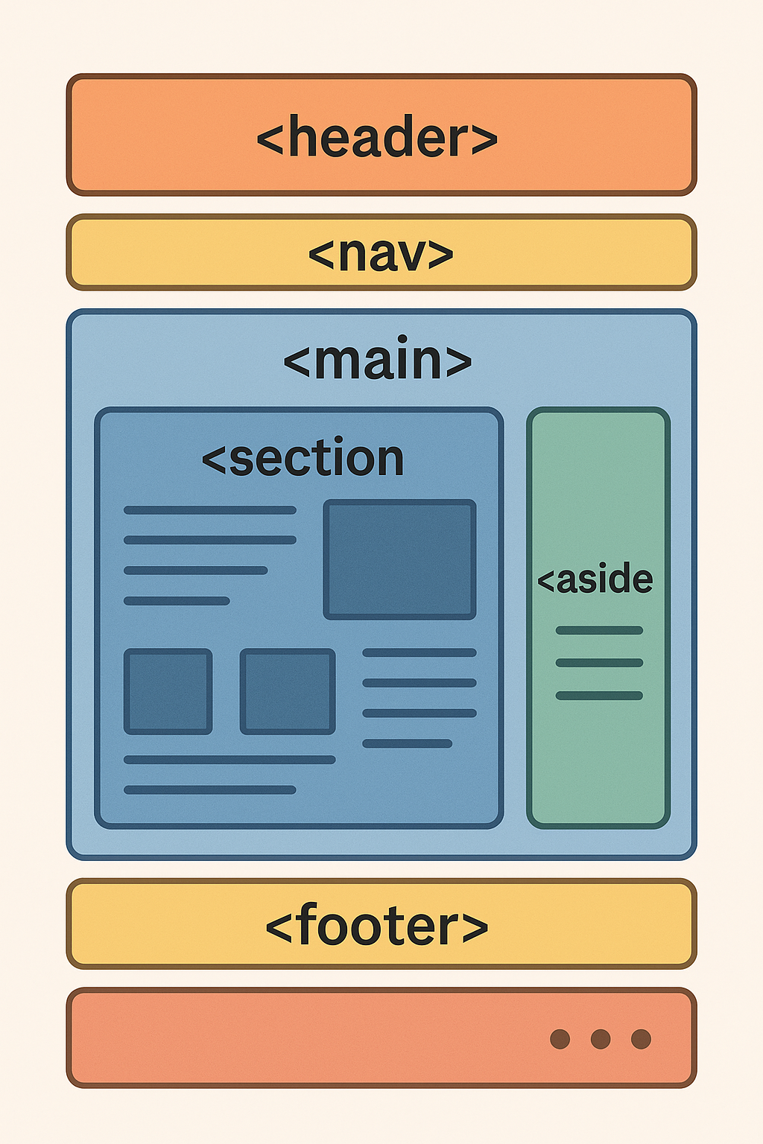
Tags para organização de layout
São tags especiais que auxiliam a organizar e entender a lógica por traz do site
Elas introduzem o conceito de boxes(caixas) onde cada uma representa uma parte bem definida do site.
Exemplo de Estrutura ao lado

Slide 35
Atributos para organização(se aplicam a qualquer tag)
id: identificador único para um elemento
class: Usado para identificar elementos semelhantes

Slide 36
Tags para organizar layouts
<div>: bloco genérico, sem significado
<span>: o mesmo que div só que para linha(in line)

Slide 37
Tags Semânticas (HTML5) - Início
Deixam o código mais legível
Exemplos:
<header>: cabeçalho
<nav>: navegação

Slide 38
Tags Semânticas (HTML5) - Corpo e Fim
Tags:
<main>: conteúdo único da página
<section>: Define uma seção no documento
<article>: Conteúdo independente
<aside>: Conteúdo complementar
<footer>: Rodapé

Slide 39
Conclusão
HTML é a estrutura da web
Fácil de começar, essencial para desenvolvimento web
Base para uso de CSS e JavaScript
Prática: construa seu primeiro site!

Slide 40
Introdução ao html

